Slide 1
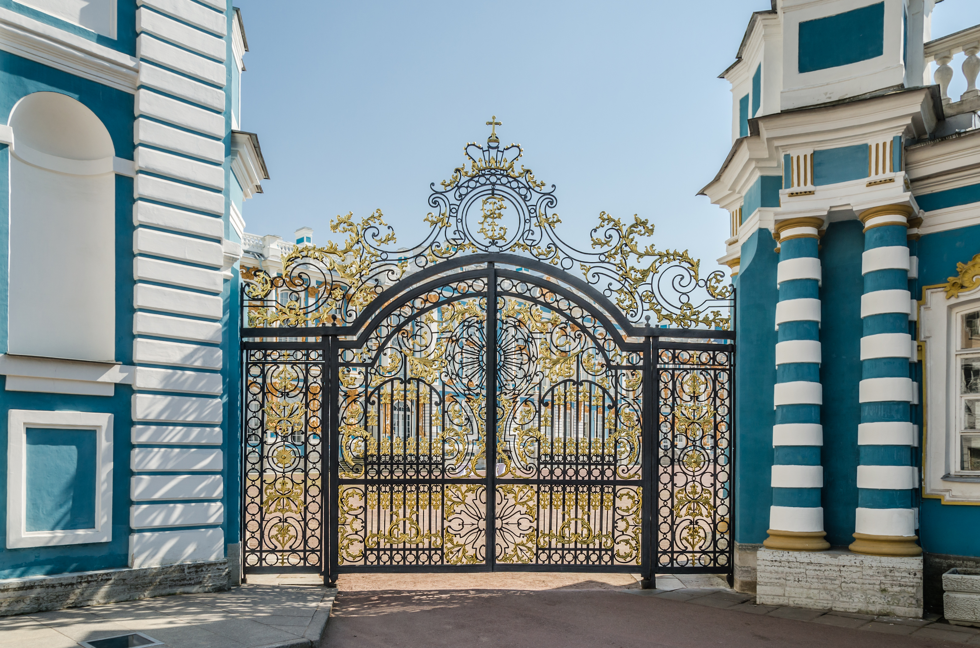
Презентація на тему:
«Царське Село»
Виконала:
Учениця 11-Б класу
Прищепа Єлизавета

Slide 2
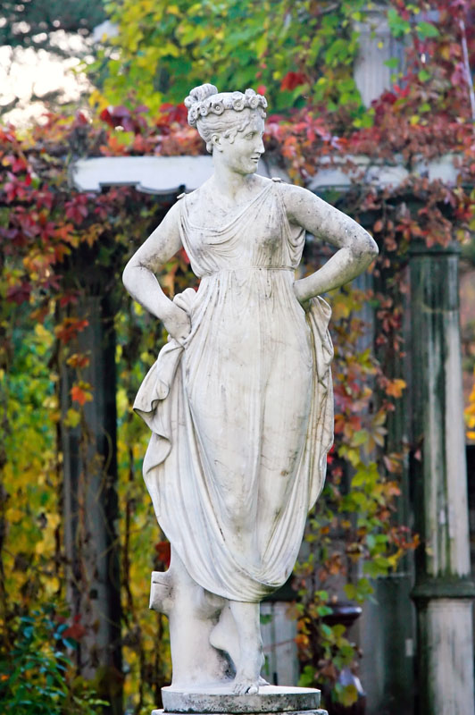
Загальні відомості
Царське Село (музей-заповідник) - відомий у Росії й у світі палацово-парковий ансамбль, нині музейний заклад. Розташований у місті Пушкін та віднесений до складу міської агломерації міста Санкт-Петербург. Має розгалужену мережу стародавніх парків, павільйонів, палаців та службових приміщень. Належить до найкращих палацово-паркових ансамблів Європи і світу.

Slide 3
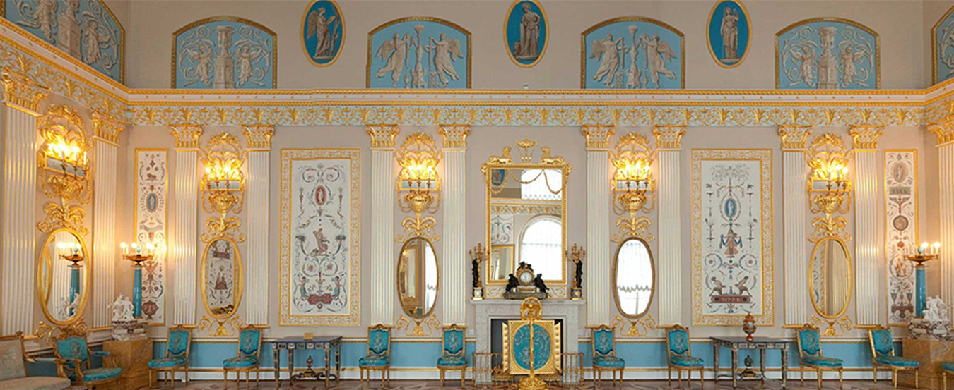
Складові частини ансамблю
Великий Царськосільський палац, або також Катерининський палац (названий так на честь дружини Петра — цариці Катерини І.
Знаменська церква (1716, перебудови 1734, 1864—65 рр.)
Сад бароко
Пейзажний парк

Slide 4
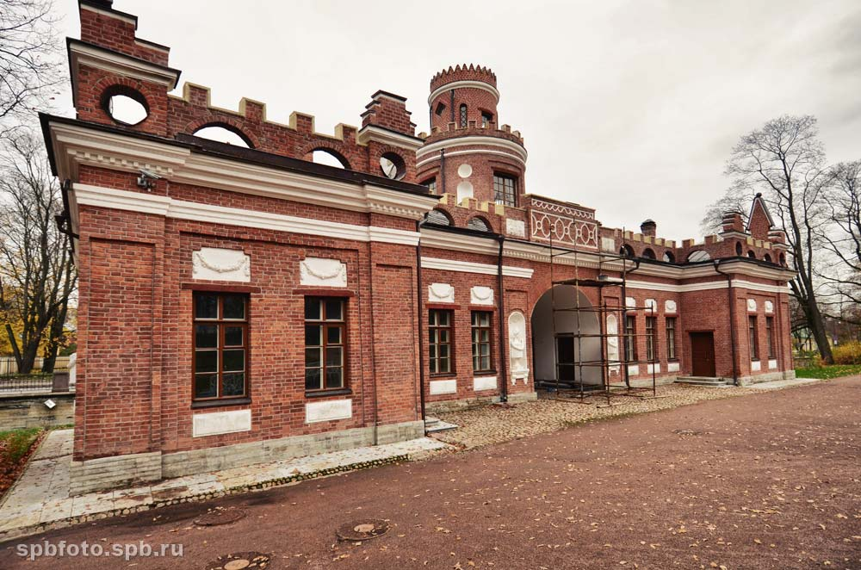
Складові частини ансамблю
Павільйони пейзажного парку — Вечірня зала, Турецькі лазні, Пандус, Верхня та Нижня ванни, Ермітажна кухня, Кухня-руїна, Концертна зала, Палладіїв міст, Арсенал, Піраміда, Дерев'яна купальня, Вежа-руїна, неоготична караулка біля Баболовських воріт, Біла вежа, павільйон Шапель, Велика оранжерея.
ансамбль — Китайське село з театром, парковими містками та альтанками
ансамбль — Адміралтейство
( три павільйони )
містечко Софія
Федорівський городок.
Александрівський палац з
пейзажним парком

Slide 5
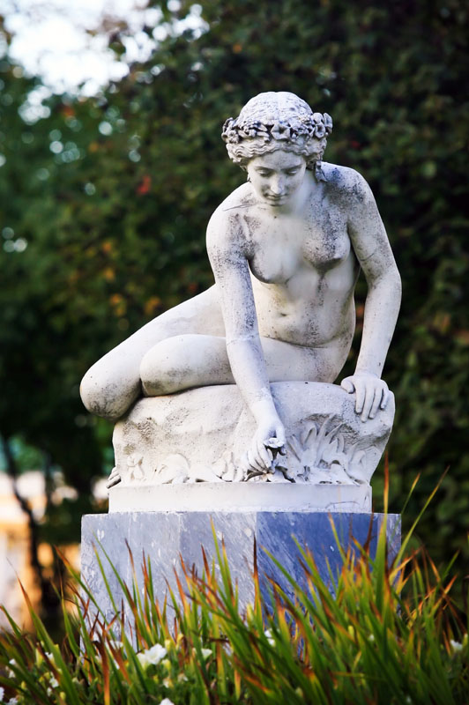
Складові частини ансамблю
Царськосільський ліцей.
Єгипетська брама
Стайні на 200 коней
Манеж
Екіпажний сарай з каретами
Павільйон Грот
Павільйон Ермітаж
Холодні лазні
Камеронова галерея

Slide 6
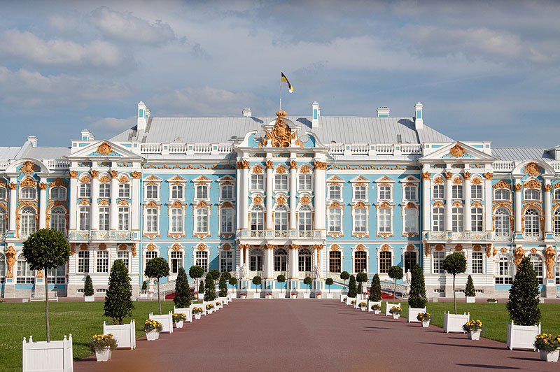
Великий Царськосільський палац

Slide 7
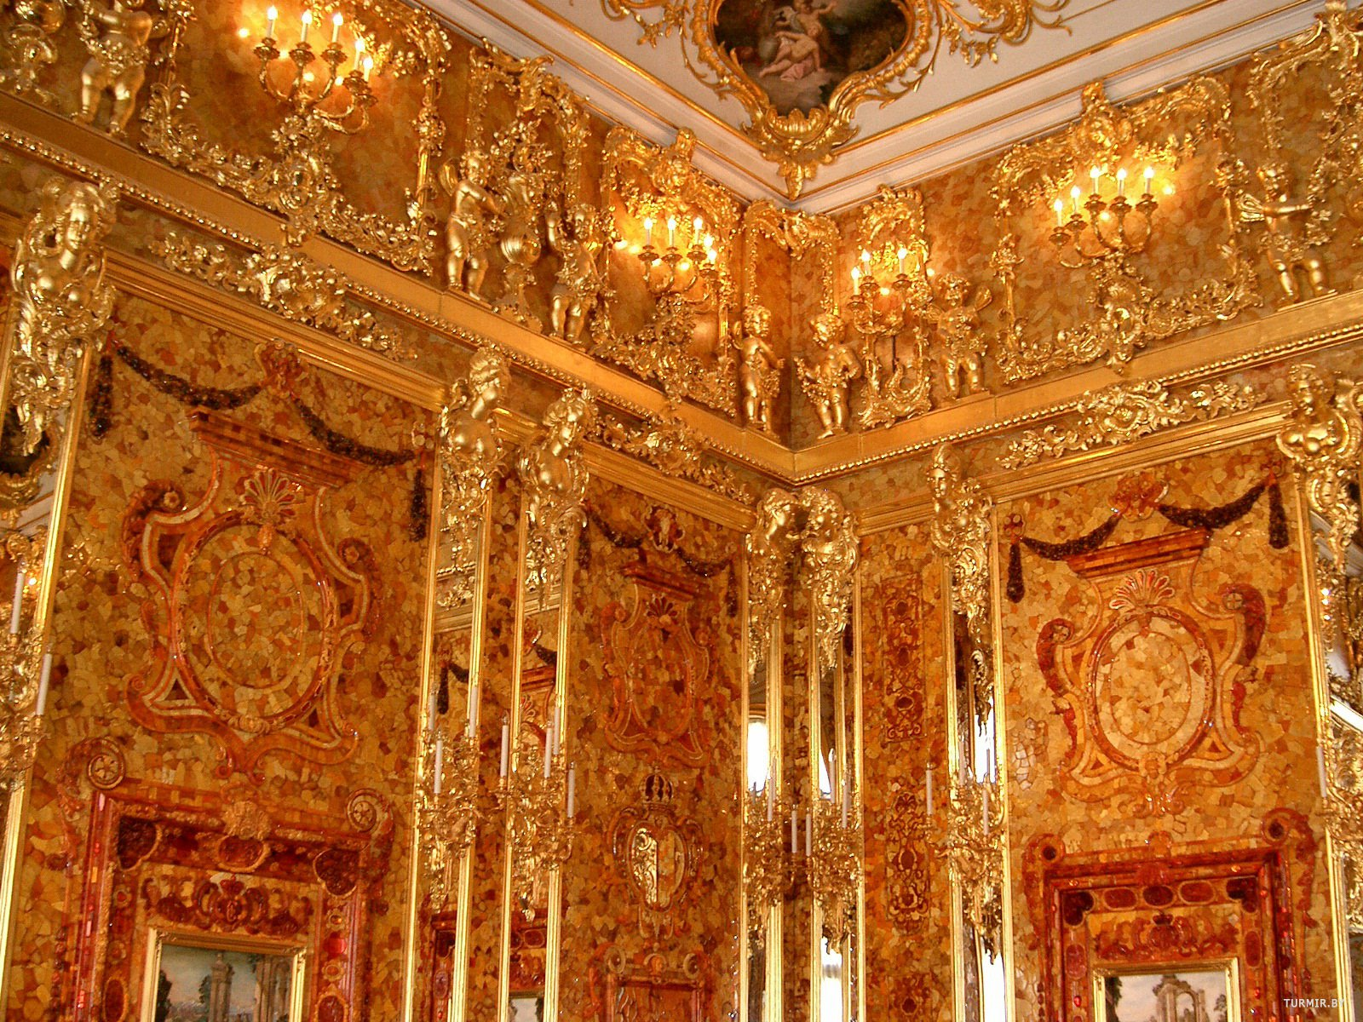
Янтарна кімната

Slide 8
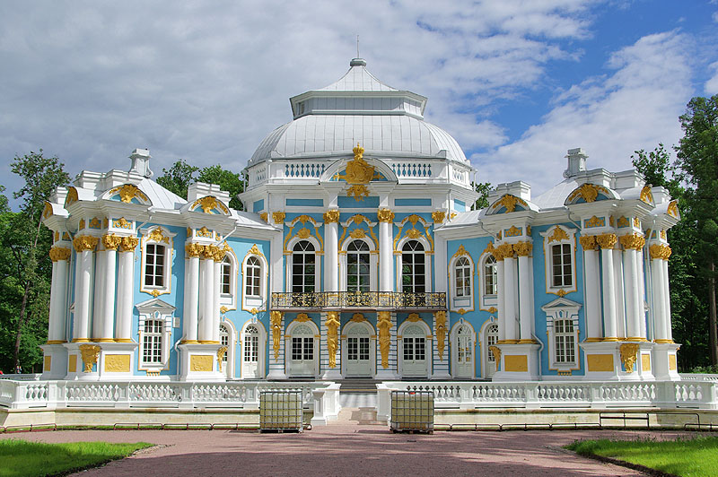
Павільйон Ермітаж

Slide 9
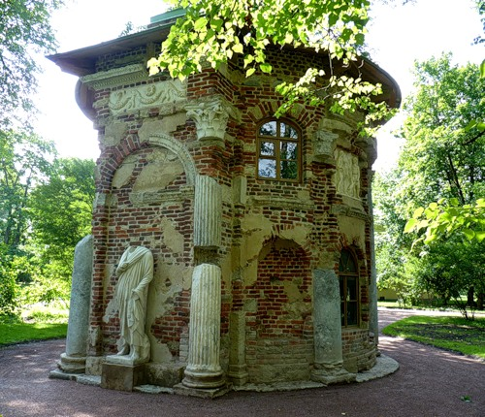
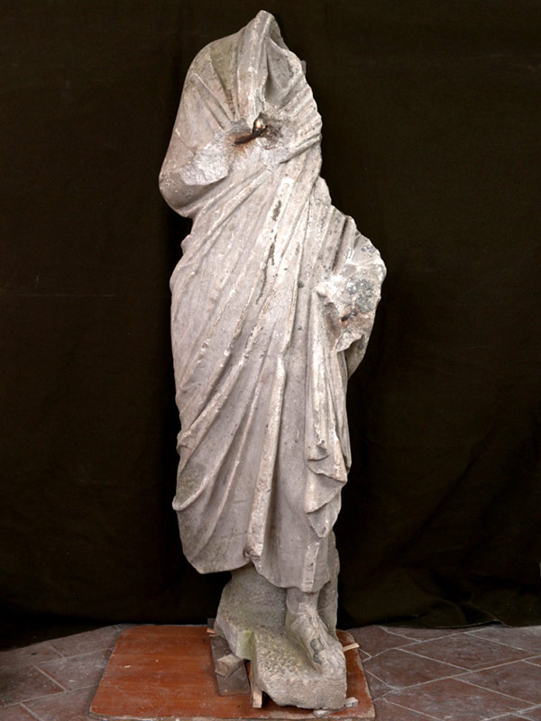
Кухня-руїна

Slide 10
